Slide 1
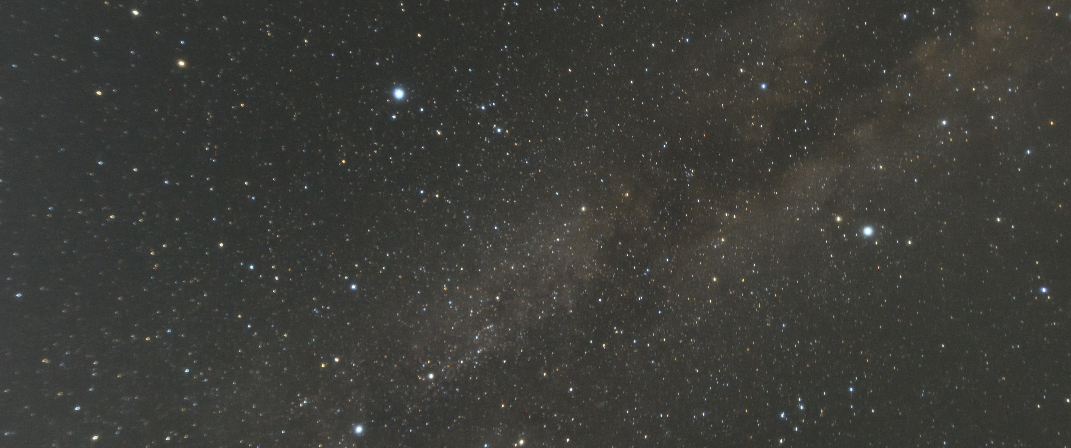
CNN による星図データに基づく 星座識別手法の提案
ソフトウェアシステム研究グループ 灘本 紗也佳

Slide 2
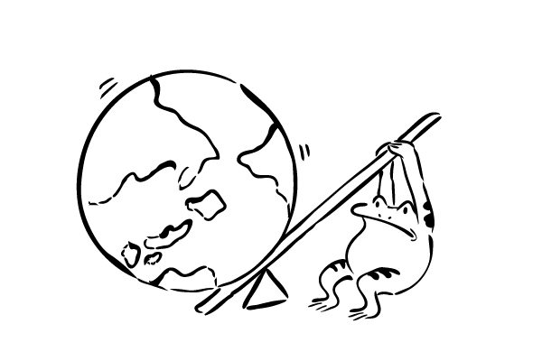
発表の流れ
・はじめに
・要素技術
・データセット
・予備実験
・実験
・まとめと今後の課題

Slide 3
発表の流れ
・はじめに
・要素技術
・データセット
・予備実験
・実験
・まとめと今後の課題

Slide 4
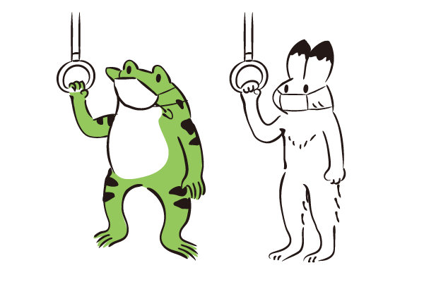
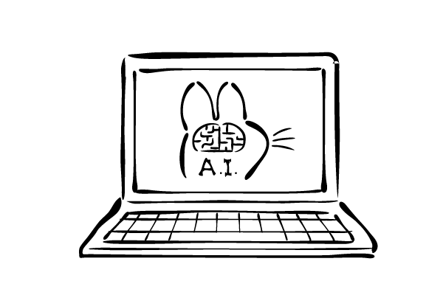
はじめに
近年, 人工知能 (AI) を用いた画像認識の研究が注目
かえる
うさぎ
Notes:
近年, 人工知能を用いた画像認識の研究が注目を集めており, ニューラルネットワークの登場によりこのように簡単なタスクに関しては高精度に識別を行うことができるようになってきました.

Slide 5
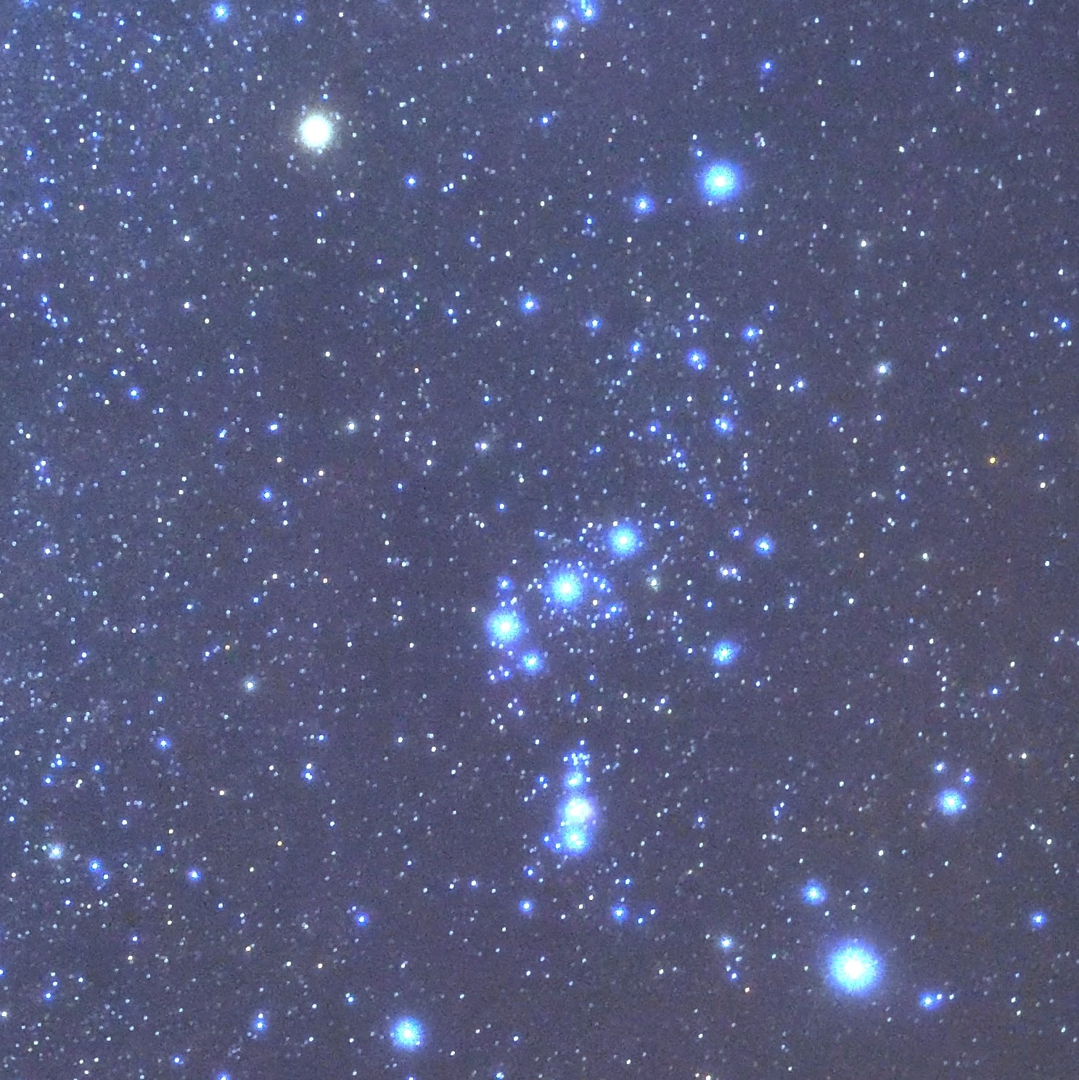
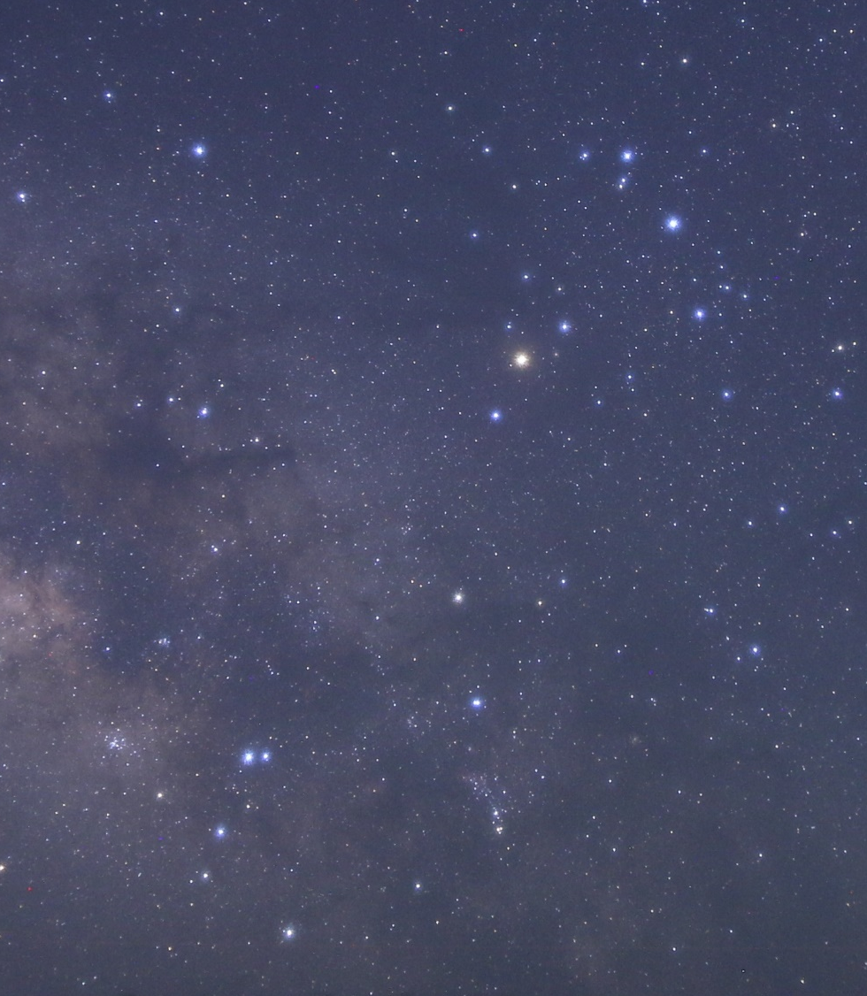
はじめに
近年, 人工知能 (AI) を用いた画像認識の研究が注目
・対象の天体とそれ以外の領域の線引きが
難しい
・撮影者や機材の違いによって写っている星の状態が大きく異なる
Notes:
一方で, 天体写真に関しては, 識別対象の天体と～

Slide 6
はじめに
近年, 人工知能 (AI) を用いた画像認識の研究が注目
？
？
Notes:
天体写真に写っている星座を識別することは AI をもってしても非常に困難な課題となっています.

Slide 7
はじめに
近年, 人工知能 (AI) を用いた画像認識の研究が注目
？
候補の中から選択
？
Notes:
そこで本実験では, 天体写真に写っている星座を複数の候補の中から選び出す識別機の作成を試みました.

Slide 8
発表の流れ
・はじめに
・要素技術
・データセット
・予備実験
・実験
・まとめと今後の課題

Slide 9
要素技術
VGG … 畳み込みニューラルネットワーク (CNN) モデル
の一つ, ImageNet で学習済みのモデルが公開
: 畳み込み層
: プーリング層
: 全結合層
VGG16
VGG19
[参考]
https://papers.nips.cc/paper/2012/file/c399862d3b9d6b76c8436e924a68c45b-Paper.pdf

Slide 10
要素技術
ResNet … CNN モデルの一つ
ImageNet で学習済みのモデルが公開
Skip Connection を持つ
畳み込み層
畳み込み層
畳み込み層
ReLU
ReLU
ReLU
＋
Skip Connection
[参考]
https://arxiv.org/pdf/1512.03385.pdf
Notes:
VGG との違いとしては, 図のように複数の層を飛び越える Skip Connection をもっている点です. これにより層が深くなるにつれ勾配が消失してしまう問題を解決し, 50 層や 152 層といった深いネットワークを実現しています.

Slide 11
発表の流れ
・はじめに
・要素技術
・データセット
・予備実験
・実験
・まとめと今後の課題

Slide 12
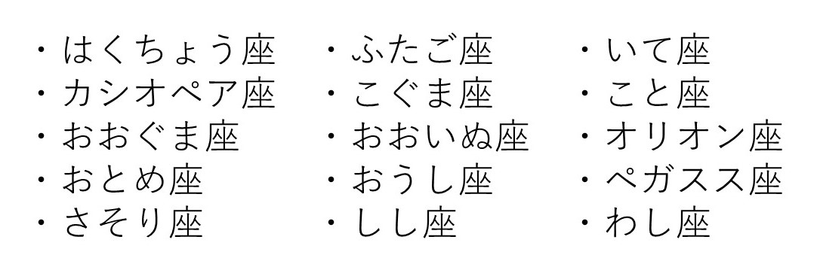
データセット
本実験で使用した星座
計 15 星座

Slide 13
データセット
本実験で使用した星座
計 15 星座
モデルの学習に十分な枚数の画像を集められない
独自のデータセットを作成
Notes:
これらの多くの星座に関しては, モデルの学習に十分な枚数の画像を集めることができなかったため, 独自のデータセットを作成することでこれに対応することを試みました.

Slide 14
データセット
欧州宇宙機関の位置衛星天文衛星ヒッパルコスの観測結果 をもとに編集, 公開されているヒッパルコス星表のデータを 使用 (アメリカ航空宇宙局 (NASA) サイトより)
視等級が 7.0 未満の計 150404 個の星のデータを獲得
※視等級 … 肉眼または望遠鏡で見た天体の明るさから決めた等級
Notes:
それではデータセットの作成方法について説明していきます. 本実験では, ～
これらのデータは～より入手が可能です.
このデータの中から～

Slide 15
データセット
欧州宇宙機関の位置衛星天文衛星ヒッパルコスの観測結果 をもとに編集, 公開されているヒッパルコス星表のデータを 使用 (アメリカ航空宇宙局 (NASA) サイトより)
表 1 : ベテルギウスの星表
name | ra | dec | spect_type | vmag
HIP 27989 | 88.79287161 | 7.40703634 | M2Ib | 0.45
Notes:
今回は, 例としてオリオン座の一等星であるベテルギウスの星表を見ていきます. ベテルギウスとは, 図に示しているようにオリオン座の中で赤く輝いている星です.
星表には表 1 に示すような情報が含まれており, この情報を用いて星の位置, 色, 大きさを求めていきます.

Slide 16
データセット
欧州宇宙機関の位置衛星天文衛星ヒッパルコスの観測結果 をもとに編集, 公開されているヒッパルコス星表のデータを 使用 (アメリカ航空宇宙局 (NASA) サイトより)
表 1 : ベテルギウスの星表
name | ra | dec | spect_type | vmag
HIP 27989 | 88.79287161 | 7.40703634 | M2Ib | 0.45
各星に割り当てられたヒッパルコス星表固有の番号
Notes:
まず, name の欄に入っているのが～番号で, ヒッパルコス番号といいます.

Slide 17
データセット
欧州宇宙機関の位置衛星天文衛星ヒッパルコスの観測結果 をもとに編集, 公開されているヒッパルコス星表のデータを 使用 (アメリカ航空宇宙局 (NASA) サイトより)
表 1 : ベテルギウスの星表
name | ra | dec | spect_type | vmag
HIP 27989 | 88.79287161 | 7.40703634 | M2Ib | 0.45
Notes:
次に, RA(right asce’nsion) と DEC(declina’tion) に関しては天球上での位置を表す座標系であるため, 地上から見た星の座標を獲得するためには地平座標系へ変換する必要があります.

Slide 18
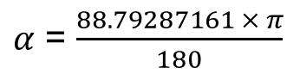
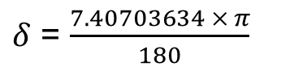
データセット
欧州宇宙機関の位置衛星天文衛星ヒッパルコスの観測結果 をもとに編集, 公開されているヒッパルコス星表のデータを 使用 (アメリカ航空宇宙局 (NASA) サイトより)
表 1 : ベテルギウスの星表
name | ra | dec | spect_type | vmag
HIP 27989 | 88.79287161 | 7.40703634 | M2Ib | 0.45
ラジアン表記
$α$ = $\frac{88.79287161 × π}{180}$
$δ$ = $\frac{7.40703634 × π}{180}$
Notes:
まずは, このようにしてラジアン表記である α と δ を計算し,

Slide 19
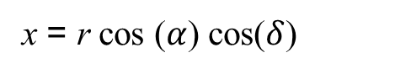
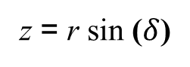
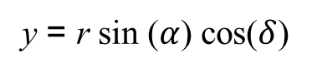
データセット
欧州宇宙機関の位置衛星天文衛星ヒッパルコスの観測結果 をもとに編集, 公開されているヒッパルコス星表のデータを 使用 (アメリカ航空宇宙局 (NASA) サイトより)
表 1 : ベテルギウスの星表
name | ra | dec | spect_type | vmag
HIP 27989 | 88.79287161 | 7.40703634 | M2Ib | 0.45
x = r cos ($α$) cos($δ$)
y = r sin ($α$) cos($δ$)
r : 投影天球の半径
（今回は 1000）
z = r sin ($δ$)
Notes:
次に計算した α と δ を用いてこのようにして地平座標系の x 座標, y 座標, z 座標を計算していきます. なお, r は～
また x 軸方向は春分点の方向, z 軸方向は天の北極方向とします.

Slide 20
データセット
欧州宇宙機関の位置衛星天文衛星ヒッパルコスの観測結果 をもとに編集, 公開されているヒッパルコス星表のデータを 使用 (アメリカ航空宇宙局 (NASA) サイトより)
表 1 : ベテルギウスの星表
name | ra | dec | spect_type | vmag
HIP 27989 | 88.79287161 | 7.40703634 | M2Ib | 0.45
Notes:
続いて, spectle type について説明していきます. スペクトル型には色情報が含まれており,

Slide 21
データセット
欧州宇宙機関の位置衛星天文衛星ヒッパルコスの観測結果 をもとに編集, 公開されているヒッパルコス星表のデータを 使用 (アメリカ航空宇宙局 (NASA) サイトより)
型 | 色度
O | 青
B | 青白
A | 白
F | 黄白
G | 黄
K | 橙
M | 橙赤
表 1 : ベテルギウスの星表
name | ra | dec | spect_type | vmag
HIP 27989 | 88.79287161 | 7.40703634 | M2Ib | 0.45
Notes:
一文字目のアルファベットによって 7 種類の色に大別されます. 今回の例では一文字目が M であるため, ベテルギウスは橙赤色であることがわかります.

Slide 22
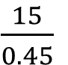
データセット
欧州宇宙機関の位置衛星天文衛星ヒッパルコスの観測結果 をもとに編集, 公開されているヒッパルコス星表のデータを 使用 (アメリカ航空宇宙局 (NASA) サイトより)
表 1 : ベテルギウスの星表
name | ra | dec | spect_type | vmag
HIP 27989 | 88.79287161 | 7.40703634 | M2Ib | 0.45
今回は投影天球の半径を 1000 としたため便宜上 15 に設定
直径
$\frac{15}{0.45}$
Notes:
最後に, visual magnitude ですが, これは視等級にあたり, 本実験では星の直径を決定するのに使用しました.
今回は～としたため, 15 を視等級で割った値をその星の直径の大きさとします.
以上より, 星の位置, 色そして大きさの情報を獲得することができました. この操作をすべての星について行い三次元空間上にプロットしていきます.

Slide 23
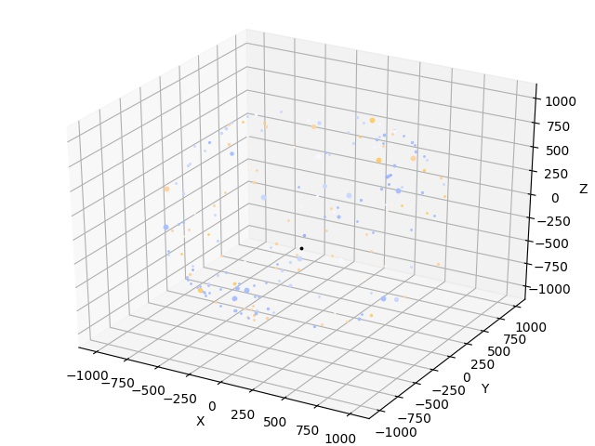
データセット
図 1 : 三次元プロット図
Notes:
プロットした図がこちらの図 1 になります. なおスペースの都合上一部の星のみが表示されています. この空間の一部を平面で切り取っていくことでデータを作成していきます.

Slide 24
データセット
ベテルギウス
図 1 : 三次元プロット図
Notes:
ここで空間上の奥のほうに先ほど説明していたベテルギウスをもつオリオン座が見られます. それでは, このオリオン座に関してデータの作成方法を説明していきます.

Slide 25
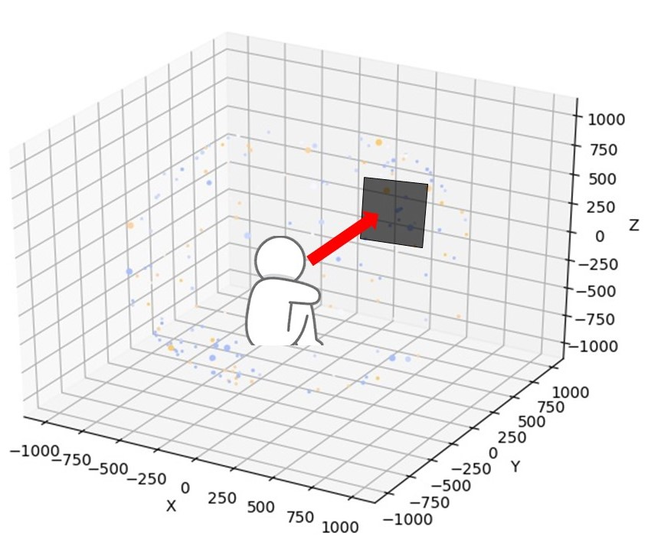
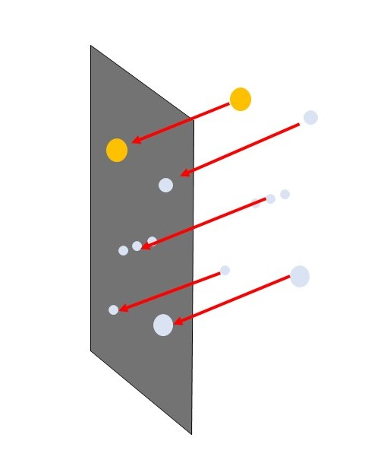
データセット
観測者の目
図 3 : 星の投影方法 (イメージ)
図 2 : 平面の取り方 (イメージ)
Notes:
図 2 に平面の切り取り方のイメージ図を示します. この平面は私が各星座の大きさなどを考慮してそれぞれ独自に決定したもので平面自体は一面が黒一色の
ものとします. この平面に対して, 図 3 に示すように星を投影していきます. なお観測者の目線がある方向が平面のおもて面となります.

Slide 26
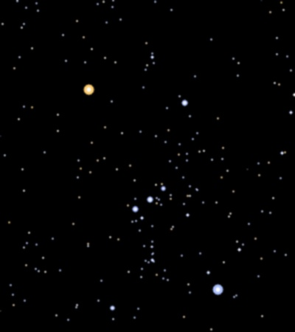
データセット
＋ ガウシアンフィルタ =
図 4 : 完成したオリオン座の星図
Notes:
最後に星を投影した平面に対してガウシアンフィルタをかけることでデータの完成とします. 以降, この完成したデータを星図と呼ぶことにします. 図 4 に～

Slide 27
データセット
＋ ガウスフィルタ =
図 4 : 完成したオリオン座の星図
Notes:
実際の天体写真と見比べてみてもしっかりとオリオン座の形を捉えることができているといえます.

Slide 28
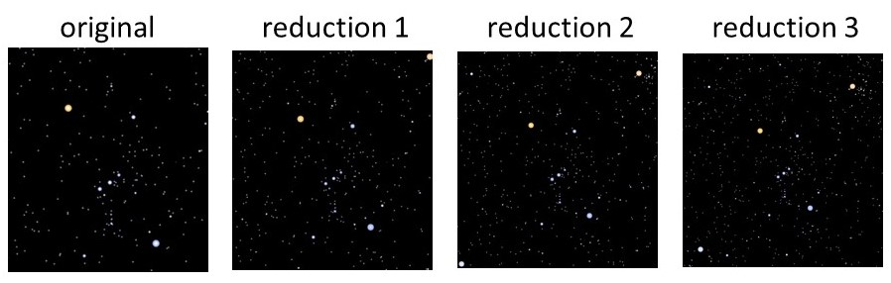
データセット
小
平面の大きさ
大
いろいろな大きさの星座を学習
Notes:
この方法を用いて, 平面の大きさを変えてこのように各星座につき 4 種類の星図を作成します. これにより天体写真に写る星座が大きいものから小さいものまで対応できるようにしました.

Slide 29
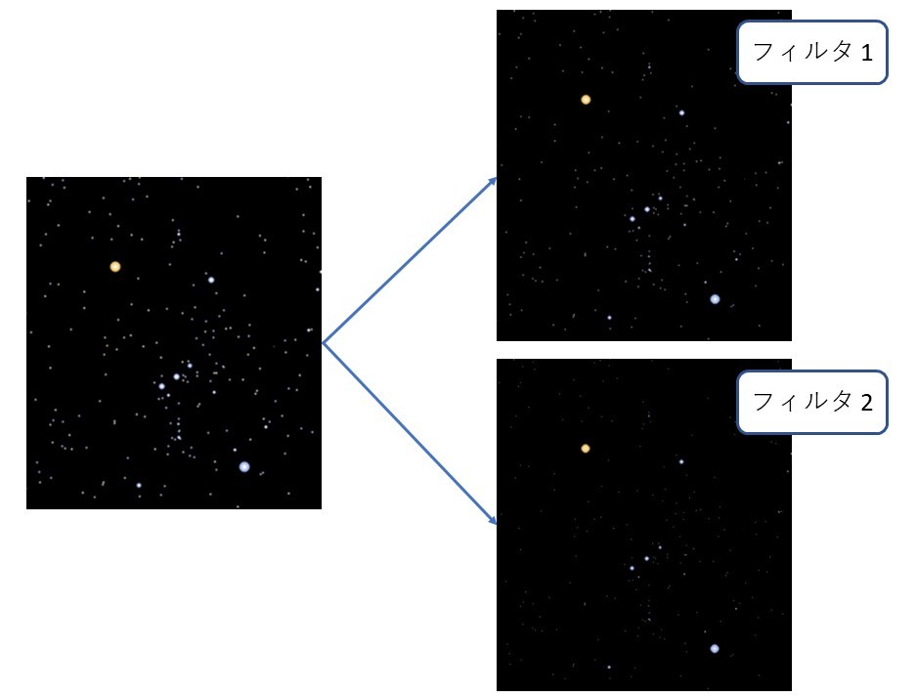
データセット
星の量が多いものから
少ないものまで対応
Notes:
また作成した星図に対して 2 段階の縮小処理を行ったものも追加しました. これにより天体写真に写る星の量が多いものから少ないものまで対応できるようにしました.

Slide 30
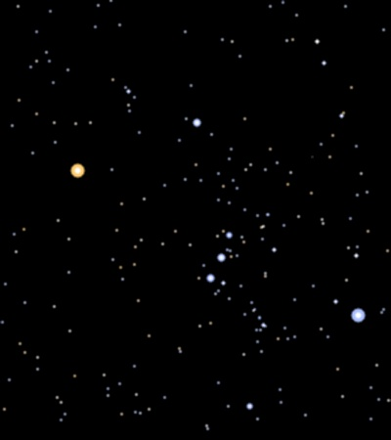
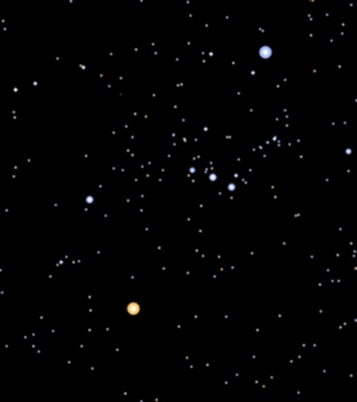
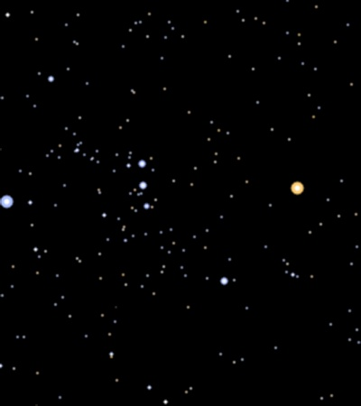
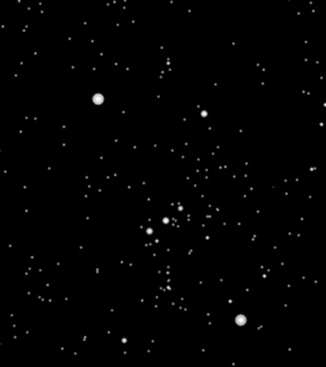
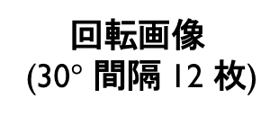
データセット
回転画像
(30$°$ 間隔 12 枚)
グレースケール
15 星座すべてに適用
Notes:
これらに加えて, 30° 間隔で回転させた回転画像 12 枚と, (天体写真によっては星の色情報が少ないものもあることを考慮して)グレースケール画像も追加で作成しました.
これを 15 星座すべてで行い,

Slide 31
データセット
回転画像
(30$°$ 間隔 12 枚)
グレースケール
4 × 3 × 12 × 2 × 15 = 4320 枚
(平面の大きさ)
(フィルタ処理)
(回転画像)
(RGB or
グレースケール)
(星座)

Slide 32
発表の流れ
・はじめに
・要素技術
・データセット
・予備実験
・実験
・まとめと今後の課題

Slide 33
予備実験
これまでの実験で, 天体写真を用いたオリオン座が写っているかどうかの 2 クラス分類は高精度に成功している.
表 2 : 2 クラス分類の識別結果
 | Orion | Other
Orion | 14 | 1
Other | 1 | 13
星図を天体写真に近づけることで高精度に多クラス
識別ができるのではないか
Notes:
この結果を受けて, 星図を天体写真に近づけることで高精度に多クラス識別を行えるのではないかと考えました.

Slide 34
予備実験
星図と天体写真にどれほどの差があるのか.
→ 星図と天体写真の 2 クラス分類
表 3 : 訓練画像, テスト画像の枚数
 | 訓練画像 (枚) | テスト画像 (枚)
星図 | 540 | 45
天体写真 | 540 | 45
Notes:
そこで, まず現状星図と天体写真にどれほどの差があるのかを調べるために星図と天体写真の 2 クラス分類実験を行いました.

Slide 35
予備実験
星図と天体写真にどれほどの差があるのか.
→ 星図と天体写真の 2 クラス分類
表 3 : 訓練画像, テスト画像の枚数
 | 訓練画像 (枚) | テスト画像 (枚)
星図 | 540 | 45
天体写真 | 540 | 45
3 × 12 × 15 = 540 枚
(フィルタ処理)
(回転画像)
(星座)
Notes:
星図の訓練画像に関しては, 先ほど説明した平面の大きさを変えて作成した星図のうち, original の画像のみを用いて, それにフィルタ処理と回転処理を行った合計 540 枚を使用しました.

Slide 36
予備実験
星図と天体写真にどれほどの差があるのか.
→ 星図と天体写真の 2 クラス分類
表 3 : 訓練画像, テスト画像の枚数
 | 訓練画像 (枚) | テスト画像 (枚)
星図 | 540 | 45
天体写真 | 540 | 45
3 × 15 = 45 枚
(フィルタ処理)
(星座)
Notes:
星図のテスト画像に関しては, 訓練画像の時と異なり reduction3 の画像のみにフィルタ処理を行った合計 45 枚を使用しました.

Slide 37
予備実験
星図と天体写真にどれほどの差があるのか.
→ 星図と天体写真の 2 クラス分類
表 3 : 訓練画像, テスト画像の枚数
 | 訓練画像 (枚) | テスト画像 (枚)
星図 | 540 | 45
天体写真 | 540 | 45
各星座 3 枚ずつ, 合計 45 枚スクレイピングによって収集
45 × 12 = 540 枚
(回転画像)
Notes:
また天体写真の訓練画像に関しては, ～収集し, それに回転処理を行った合計 540 枚を使用しました.

Slide 38
予備実験
星図と天体写真にどれほどの差があるのか.
→ 星図と天体写真の 2 クラス分類
表 3 : 訓練画像, テスト画像の枚数
 | 訓練画像 (枚) | テスト画像 (枚)
星図 | 540 | 45
天体写真 | 540 | 45
各星座 3 枚ずつ, 合計 45 枚スクレイピングによって収集
Notes:
天体写真のテスト画像に関しては, 訓練画像とは別に～

Slide 39
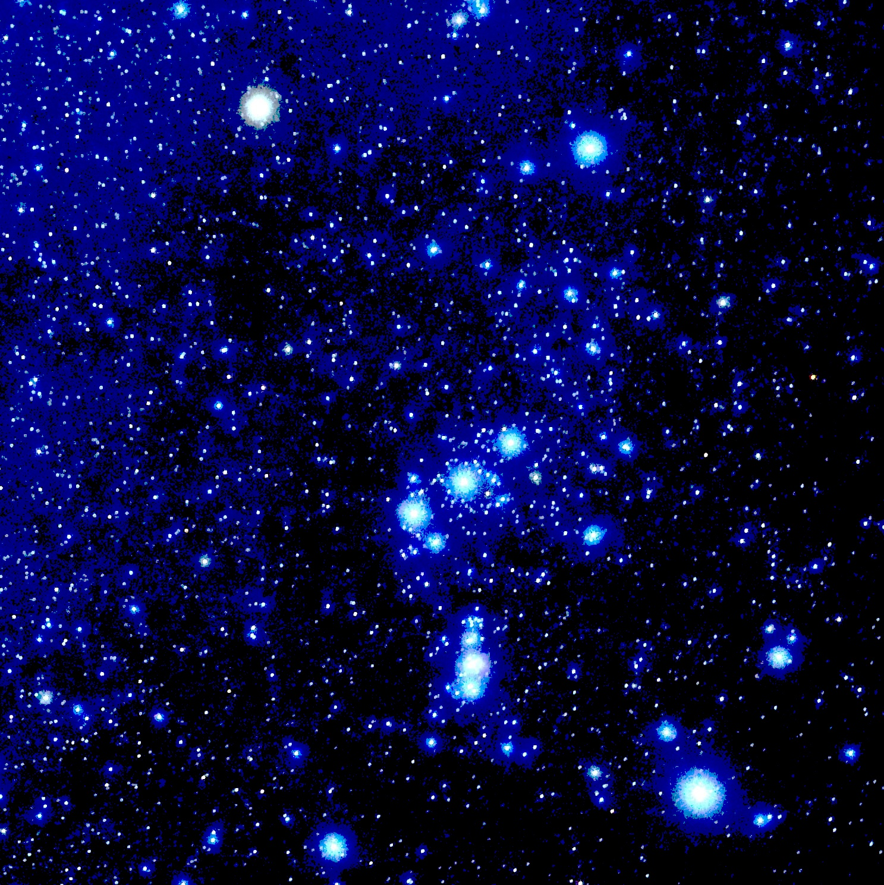
予備実験
星図と天体写真にどれほどの差があるのか.
→ 星図と天体写真の 2 クラス分類
表 3 : 訓練画像, テスト画像の枚数
 | 訓練画像 (枚) | テスト画像 (枚)
星図 | 540 | 45
天体写真 | 540 | 45
閾値処理
Notes:
なお天体写真に関しては, 撮影者の編集の都合により白く霞がかっているものもあり, 星図との類似性が小さくなることを考慮して, 閾値を設けて閾値以下のピクセルを黒塗りするという処理を行っています.

Slide 40
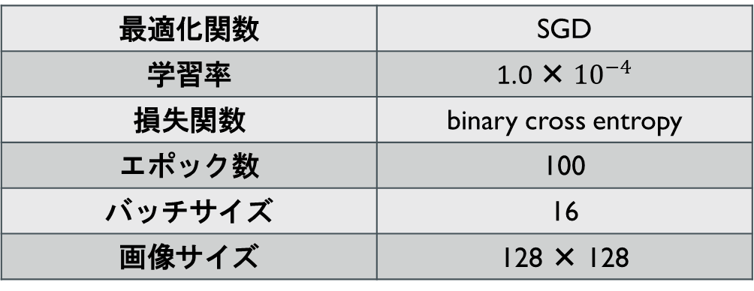
予備実験
星図と天体写真にどれほどの差があるのか.
→ 星図と天体写真の 2 クラス分類
VGG16 をファインチューニング (初期重みに ImageNet で学習済みモデル)
表 4 : 実験パラメータ
最適化関数 | SGD
学習率 | 1.0 × ${10}^{−4}$
損失関数 | binary cross entropy
エポック数 | 100
バッチサイズ | 16
画像サイズ | 128 × 128
Notes:
続いて識別に使用した CNN について説明していきます. 本実験では, 初期重みに ImageNet で学習済みモデルを用いて VGG16 をファインチューニングしました.

Slide 41
予備実験
星図と天体写真にどれほどの差があるのか.
→ 星図と天体写真の 2 クラス分類
表 5 : 識別結果
 |  | 予測値
 |  | 星図 | 天体写真
真値 | 星図 | 42 | 3
 | 天体写真 | 3 | 42

Slide 42
予備実験
星図と天体写真にどれほどの差があるのか.
→ 星図と天体写真の 2 クラス分類
表 5 : 識別結果
 |  | 予測値
 |  | 星図 | 天体写真
真値 | 星図 | 42 | 3
 | 天体写真 | 3 | 42
星図と天体写真には明確な差がある

Slide 43
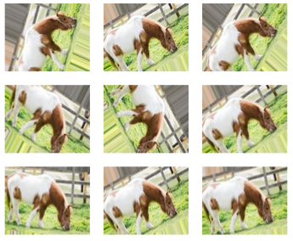
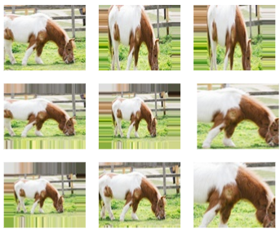
予備実験
星図を天体写真に近づけるには.
→ keras の ImageDataGenerator
回転画像
切り抜き画像
[引用]
https://newtechnologylifestyle.net/keras_imagedatagenerator/
Notes:
そこで, 星図を天体写真に近づける方法について検討しました. 今回使用したのは keras ライブラリに用意されている ImageDataGenerator です.
この ImageDataGenerator は Data Augmentation 用のクラスであり, デフォルトとして回転画像や切り抜き画像を生成する関数などが用意されています.

Slide 44
予備実験
星図を天体写真に近づけるには.
→ keras の ImageDataGenerator
＋
独自の関数
一定の確率 (本実験では 0.5) でノイズをかける関数
一定の確率 (本実験では 0.2) でマスクをかける関数
Notes:
今回はこの ImageDataGenerator に～という 2 種類の独自の関数を追加しました. 本実験ではそれぞれ～で設定しており, これらの確率は独立しているものとします.
もともと keras で用意されている ImageDataGenerator のパラメータはすべてデフォルトのものを使用しています.

Slide 45
予備実験
星図を天体写真に近づけるには.
→ keras の ImageDataGenerator
＋
独自の関数
一定の確率 (本実験では 0.5) でノイズをかける関数
一定の確率 (本実験では 0.2) でマスクをかける関数
場所, 大きさ, 画素値は適用ごとにランダム
Notes:
またマスクに関しては, ~適用ごとにランダムに設定されるようにしています.

Slide 46
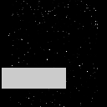
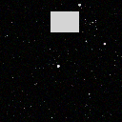
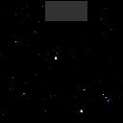
予備実験
星図を天体写真に近づけるには.
→ keras の ImageDataGenerator
＋
独自の関数
一定の確率 (本実験では 0.5) でノイズをかける関数
一定の確率 (本実験では 0.2) でマスクをかける関数
Notes:
独自の ImageDataGenerator を使用した一例を示します. この処理により, 天体写真に写りこむ天の川や山影などに対応できるようになることを期待しています.

Slide 47
予備実験
星図を天体写真に近づけるには.
表 6 : 識別結果 (ImageDataGenerator あり)
 |  | 予測値
 |  | 星図 | 天体写真
真値 | 星図 | 43 | 2
 | 天体写真 | 9 | 36

Slide 48
予備実験
星図を天体写真に近づけるには.
表 5 : 識別結果
 |  | 予測値
 |  | 星図 | 天体写真
真値 | 星図 | 42 | 3
 | 天体写真 | 3 | 42
表 6 : 識別結果 (ImageDataGenerator あり)
 |  | 予測値
 |  | 星図 | 天体写真
真値 | 星図 | 43 | 2
 | 天体写真 | 9 | 36
Notes:
表 5 と比較してみると, 星図と識別された天体写真の数が増えていることがわかります.

Slide 49
予備実験
星図を天体写真に近づけるには.
表 5 : 識別結果
 |  | 予測値
 |  | 星図 | 天体写真
真値 | 星図 | 42 | 3
 | 天体写真 | 3 | 42
独自の ImageDataGenerator を使うことで
星図と天体写真の差を縮めることができた
表 6 : 識別結果 (ImageDataGenerator あり)
 |  | 予測値
 |  | 星図 | 天体写真
真値 | 星図 | 43 | 2
 | 天体写真 | 9 | 36

Slide 50
発表の流れ
・はじめに
・要素技術
・データセット
・予備実験
・実験
・まとめと今後の課題

Slide 51
実験
星図と独自の ImageDataGenerator を用いた多クラス分類
表 7 : 訓練画像, テスト画像の枚数
訓練画像 (枚) | テスト画像 (枚)
4320 | 45
作成した全星図
各星座 3 枚ずつ, 合計 45 枚
スクレイピングによって収集
Notes:
これまでに作成した星図と独自の ImageDataGenerator を用いて多クラス分類を行います.

Slide 52
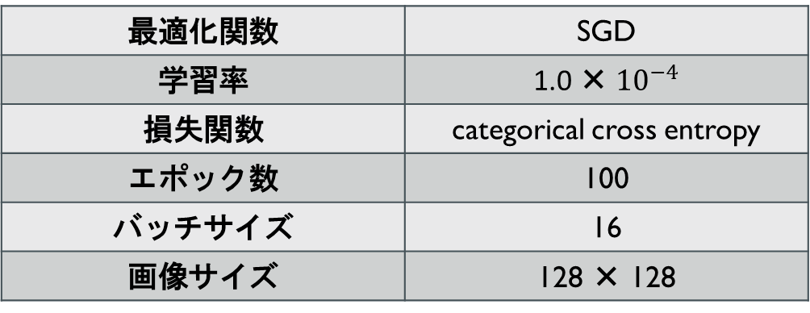
実験
星図と独自の ImageDataGenerator を用いた多クラス分類
→ VGG16, VGG19, ResNet50 を使用
(初期重みに ImageNet で学習済みモデルを用いてファインチューニング)
表 8 : 実験パラメータ
最適化関数 | SGD
学習率 | 1.0 × ${10}^{−4}$
損失関数 | categorical cross entropy
エポック数 | 100
バッチサイズ | 16
画像サイズ | 128 × 128
Notes:
本実験では CNN モデルとして~
すべての CNN モデルで～

Slide 53
実験
星図と独自の ImageDataGenerator を用いた多クラス分類
表 9 : 識別結果
 | Top 1 accuracy | Top 3 accuracy
VGG16 (ImageDataGenerator あり) | 0.267 | 0.489
VGG16 | 0.222 | 0.422
VGG19 (ImageDataGenerator あり) | 0.333 | 0.556
VGG19 | 0.267 | 0.467
ResNet50 (ImageDataGenerator あり) | 0.222 | 0.467
ResNet50 | 0.133 | 0.311
ベースライン | 0.067 | 0.200
Notes:
表 9 に各 CNN における Top 1 accuracy と Top 3 accuracy を示しています.
比較のため, 独自の ImageDataGenerator を使用しなかった場合の結果も載せています. またベースラインは 15 クラス分類であることを考慮し, Top 1 accuracy では 1/15, Top 3 accuracy では 1/5 で設定しています.
すべての CNN モデルにおいてべースラインを大幅に上回っていることから, 星図データセットを用いた天体写真の識別手法の有効性を確認することができました.

Slide 54
実験
星図と独自の ImageDataGenerator を用いた多クラス分類
表 9 : 識別結果
 | Top 1 accuracy | Top 3 accuracy
VGG16 (ImageDataGenerator あり) | 0.267 | 0.489
VGG16 | 0.222 | 0.422
VGG19 (ImageDataGenerator あり) | 0.333 | 0.556
VGG19 | 0.267 | 0.467
ResNet50 (ImageDataGenerator あり) | 0.222 | 0.467
ResNet50 | 0.133 | 0.311
ベースライン | 0.067 | 0.200
Notes:
また ImageDataGenerator を用いている場合のほうが accuracy が高くなっていることから, 独自の ImageDataGenerator の有効性も確認することができました.

Slide 55
発表の流れ
・はじめに
・要素技術
・データセット
・予備実験
・実験
・まとめと今後の課題

Slide 56
まとめと今後の課題
星図データセットを用いた星座識別手法の有効性
を確認できた
星図データセットを用いた星座識別手法において独自の ImageDataGenerator の有効性を確認できた
→ 星図を天体写真に近づけることで識別精度を向上
より星図を天体写真に近づける手法の検討
Notes:
これにより, 星図を天体写真に近づけることで識別精度が向上すると考えられるため, 今後の課題として～
より天体写真らしい星図を作成できれば, 天体写真風のデータを無限に生成できるようになり高精度に星座識別が行えるようになるだけでなく, 星空作成などの補助も行えるようになると考えています.

Slide 57
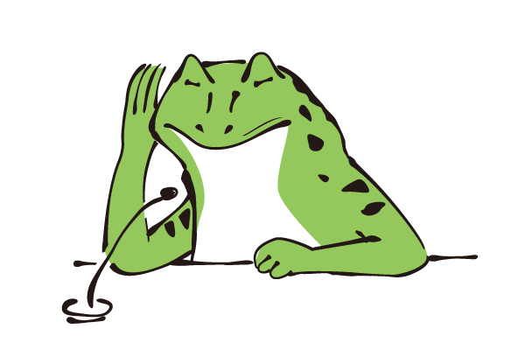
ご清聴ありがとうございました

Slide 58
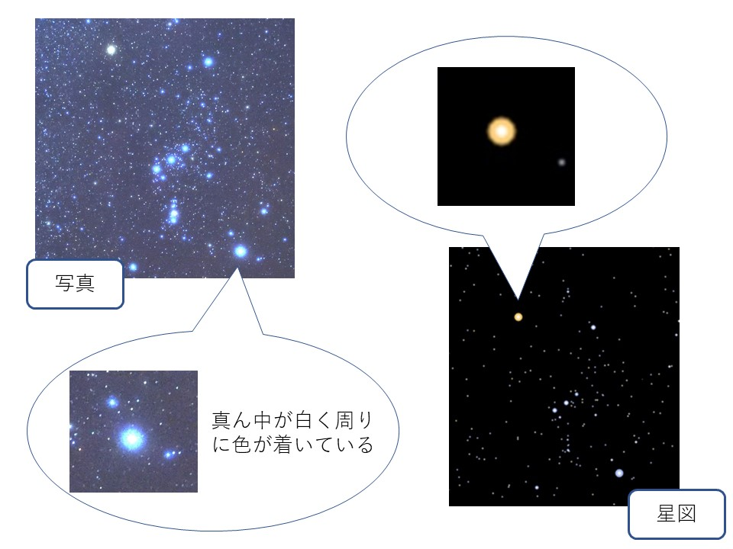
星図作成における工夫

Slide 59
実験の 詳細結果 (なし)
 | VGG16 |  | VGG19 |  | ResNet50
 | Top 1 | Top 3 | Top 1 | Top 3 | Top 1 | Top 3
はくちょう | 0 | 0 | 0 | 0 | 0 | 0
ふたご | 2 | 3 | 3 | 3 | 0 | 1
いて | 0 | 0 | 0 | 0 | 0 | 0
カシオペア | 0 | 0 | 0 | 0 | 0 | 0
こぐま | 1 | 1 | 0 | 1 | 0 | 2
こと | 0 | 2 | 0 | 3 | 0 | 2
おおぐま | 1 | 1 | 1 | 1 | 1 | 2
おおいぬ | 0 | 1 | 1 | 1 | 0 | 0
オリオン | 2 | 3 | 3 | 3 | 1 | 2
おとめ | 2 | 2 | 2 | 2 | 2 | 2
おうし | 2 | 2 | 1 | 3 | 0 | 1
ペガスス | 0 | 1 | 1 | 1 | 2 | 2
さそり | 0 | 1 | 0 | 1 | 0 | 0
しし | 0 | 1 | 0 | 1 | 0 | 0
わし | 0 | 1 | 0 | 1 | 0 | 0

Slide 60
 | VGG16 |  | VGG19 |  | ResNet50
 | Top 1 | Top 3 | Top 1 | Top 3 | Top 1 | Top 3
はくちょう | 0 | 0 | 0 | 0 | 0 | 1
ふたご | 2 | 3 | 2 | 3 | 1 | 2
いて | 0 | 0 | 0 | 0 | 3 | 3
カシオペア | 0 | 0 | 0 | 1 | 0 | 2
こぐま | 0 | 2 | 0 | 1 | 0 | 3
こと | 0 | 1 | 0 | 3 | 0 | 1
おおぐま | 1 | 1 | 1 | 1 | 0 | 1
おおいぬ | 2 | 2 | 2 | 3 | 0 | 1
オリオン | 3 | 3 | 3 | 3 | 1 | 2
おとめ | 1 | 2 | 1 | 2 | 1 | 1
おうし | 0 | 2 | 1 | 2 | 1 | 1
ペガスス | 1 | 2 | 2 | 2 | 3 | 3
さそり | 1 | 1 | 1 | 1 | 0 | 0
しし | 1 | 2 | 1 | 2 | 0 | 0
わし | 0 | 1 | 1 | 1 | 0 | 0
実験の 詳細結果 (あり)

